Slide 1
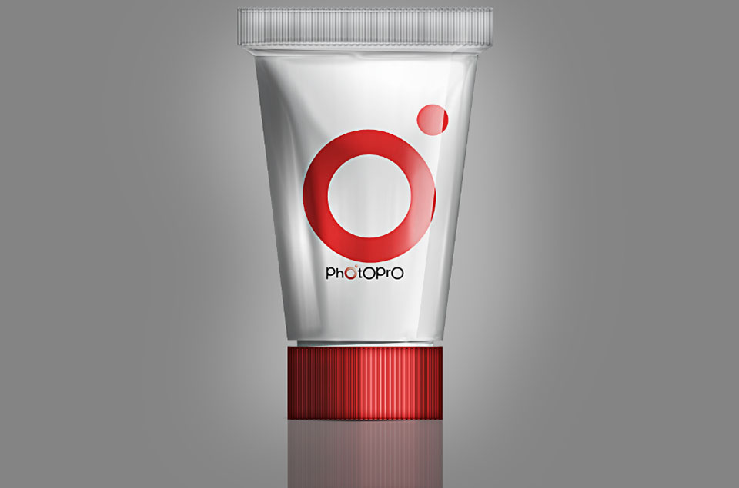

Slide 2
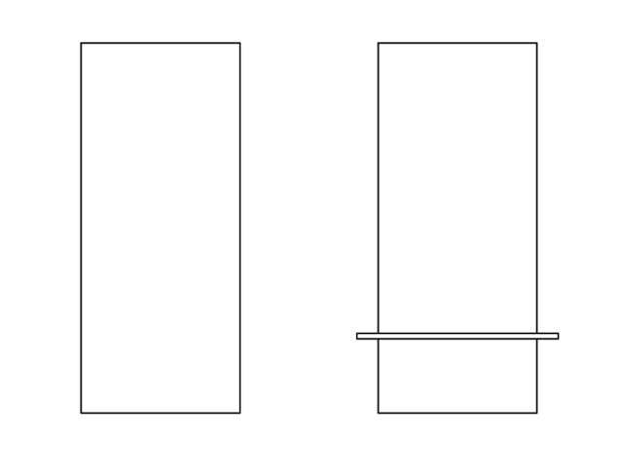
1) Abra um documento no modo RGB no Illustrator e comece criando um retângulo no sentido vertical. Crie um outro retângulo bem estreito no sentido horizontal o sobrepondo um pouco acima da base do primeiro.

Slide 3
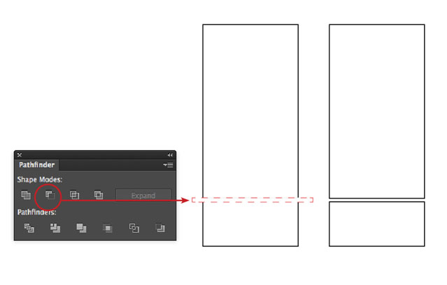
2) Selecione os dois retângulos, ative o Painel Pathfinder e aplique a opção Minus Front.

Slide 4
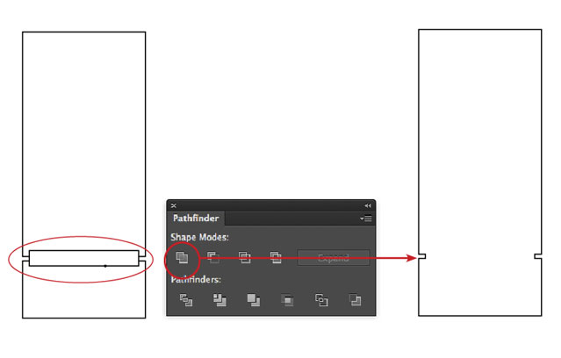
3) Torne a criar um terceiro retângulo e o posicione centralizado entre a separação dos outros dois, assim como demonstrado abaixo. Em seguida, selecione tudo e aplique a opção Unite do painel Pathfinder para fazer a solda entre as peças:

Slide 5
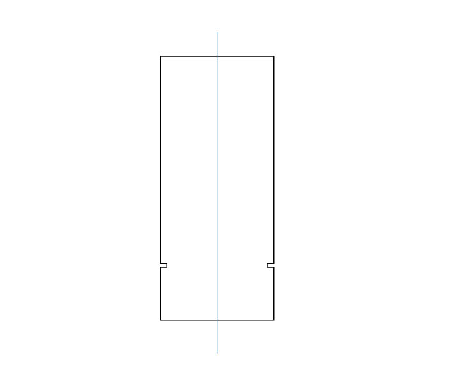
4) Agora arraste uma guia vertical para o centro da forma criada. Vá em View > Guides e verifique se a opção Lock Guides está ativa. Se estiver, desabilite para que a guia fique destravada.

Slide 6
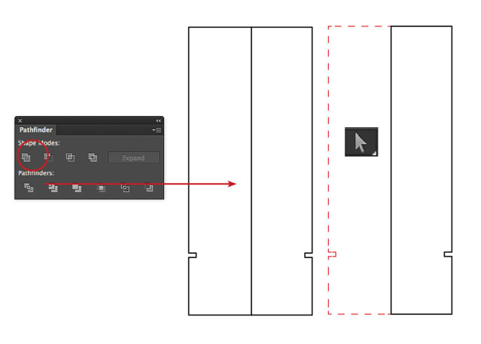
5) Selecione a guia e a forma e aplique desta vez a opção Divide do Pathfinder, que criará uma divisão no centro da forma. Use a ferramenta Direct Selection e, com ela, selecione a parte esquerda da forma e em seguida pressione Delete.

Slide 7

6) Elimine o contorno da forma e a preencha com um tom de cinza claro.

Slide 8
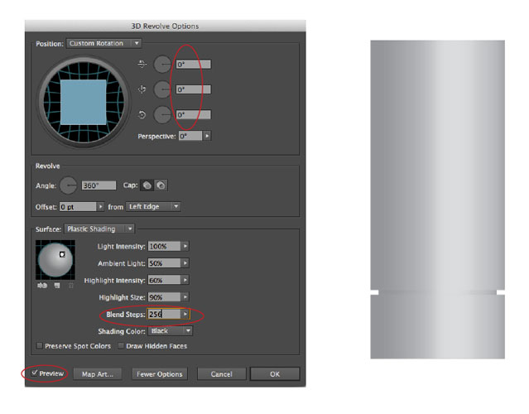
7) Com a peça selecionada, vá em Effect > 3D e aplique a opção Revolve. Ative no painel de opções o item Preview. Digite 0 nas três coordenadas da posição do cubo para que a peça renderizada fique bem de frente. Em Blend Steps coloque 256 e dê Ok.

Slide 9
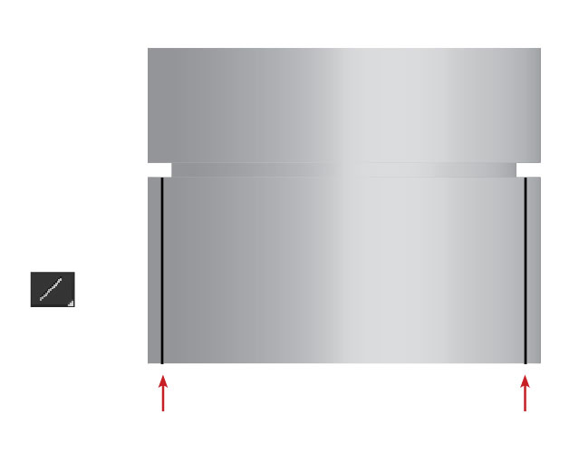
8) Abra um novo Layer acima da forma 3D. 9) Use agora a ferramenta Line para criar duas linhas verticais, sendo que cada uma delas fique próxima às duas extremidades da tampa.

Slide 10
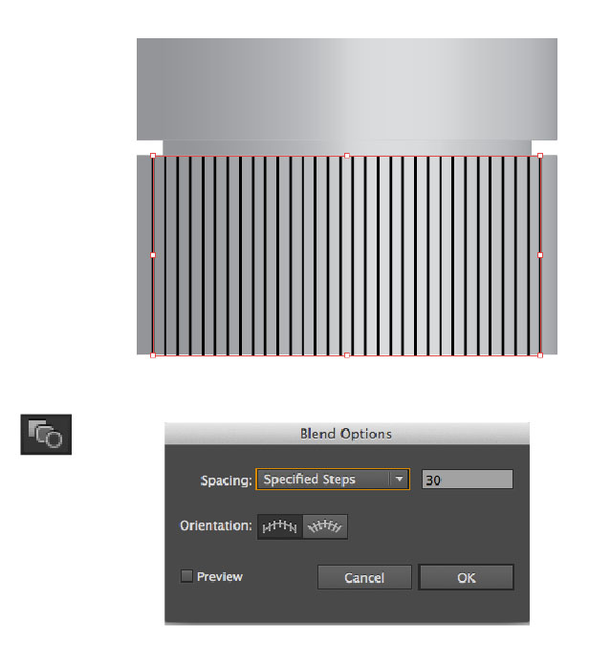
10) Na caixa de ferramentas, clique duas vezes sobre o ícone Blend para abrir as opções da ferramenta. Em Spacing, use um valor aproximado de 30. Aplique esta transição entre as duas linhas.

Slide 11
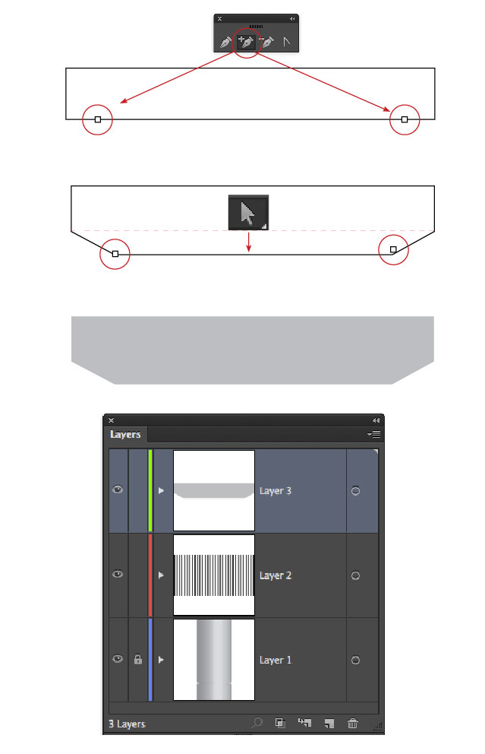
11) Abra um novo layer, crie um novo retângulo na posição horizontal e usando a ferramenta de adição de pontos adicione dois novos pontos na parte inferior do retângulo, como mostrado no exemplo. Em seguida, com a ferramenta Direct Selection, selecione estes dois pontos e os arraste para baixo. Tire o contorno da forma e preencha com um tom cinza.

Slide 12
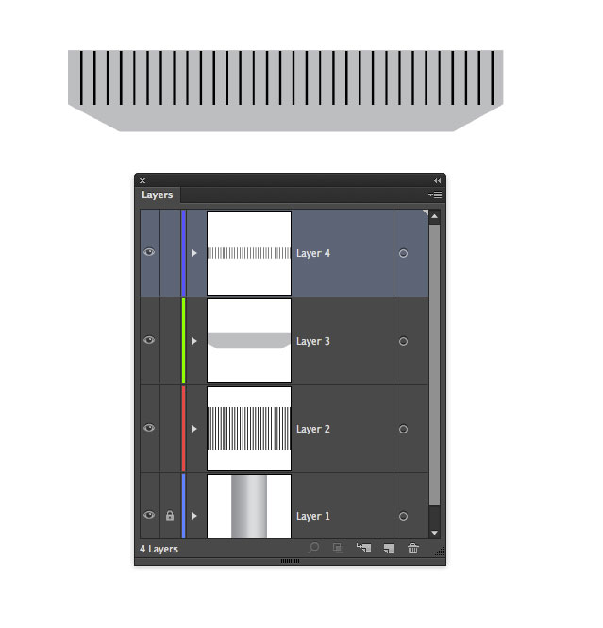
12) Abra ainda um quarto layer e repita o procedimento dos passos 9 e 10 deste tutorial.

Slide 13
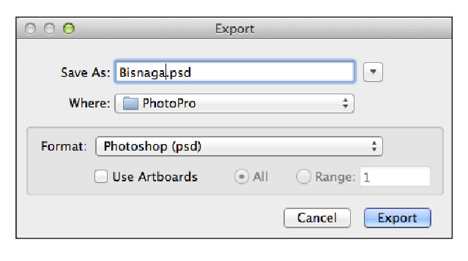
13) Mantenha todos os layers visíveis e vá em File > Export, nomeie o arquivo, escolha a extensão PSD e clique em Export.

Slide 14
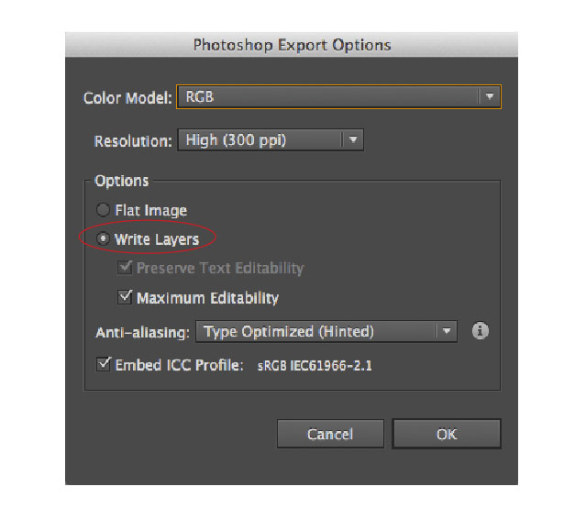
14) No painel de opções de exportação, verifique se o item Write Layers está ativado e dê Ok.

Slide 15
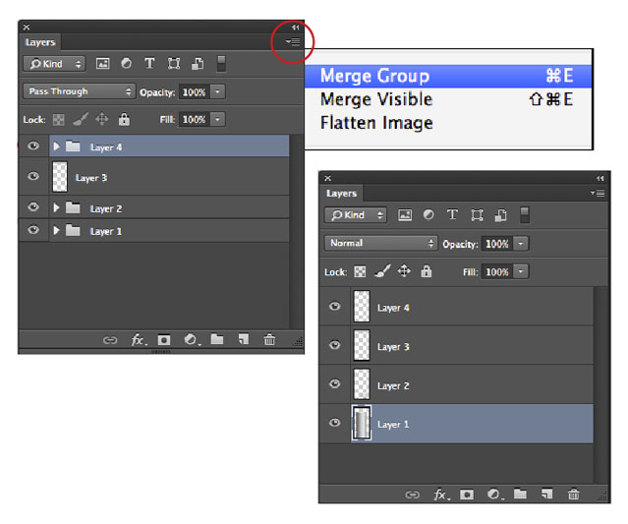
TRABALHANDO NO PHOTOSHOP 15) Abra o arquivo exportado no Photoshop. No Painel Layer, você irá verificar que alguns layers vieram com alguns folderzinhos. Para facilitar o trabalho no Photoshop, selecione um layer por vez que tenha o folderzinho e ative no submenu do painel ou clique no botão direito do mouse, para acessar a opção Merge Group, isto converterá os layers com os folderzinhos em layers normais.

Slide 16
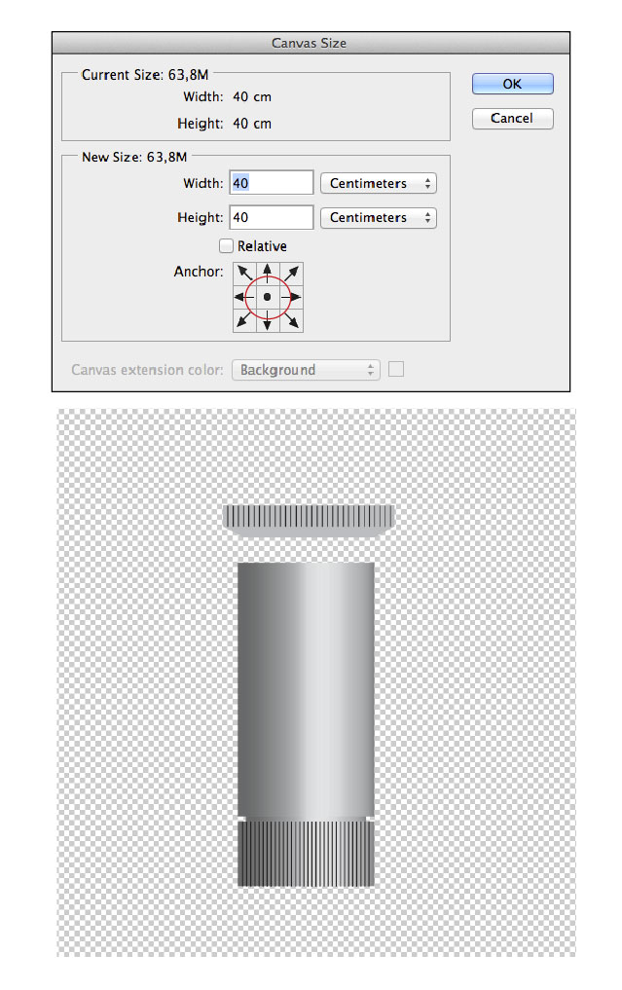
16) Aumente a área de trabalho do arquivo em Image > Canvas Size. No Painel Canvas Size, clique no centro de Anchor e digite um valor maior que desejar em Width e Height para expandir a área de trabalho em volta dos objetos.

Slide 17
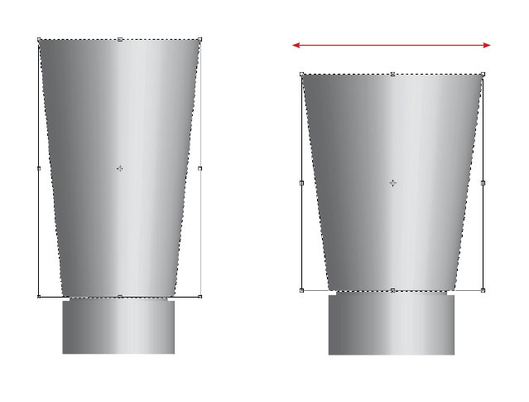
17) Oculte a visualização de todos os layers, menos o da forma da bisnaga. Use a ferramenta de seleção retangular para selecionar só o corpo da bisnaga, menos a tampa. Vá em Edit > Transform > Perspective e sobre a parte superior da seleção clique e arraste para a esquerda para criar uma distorção simétrica na parte de cima da forma selecionada.

Slide 18
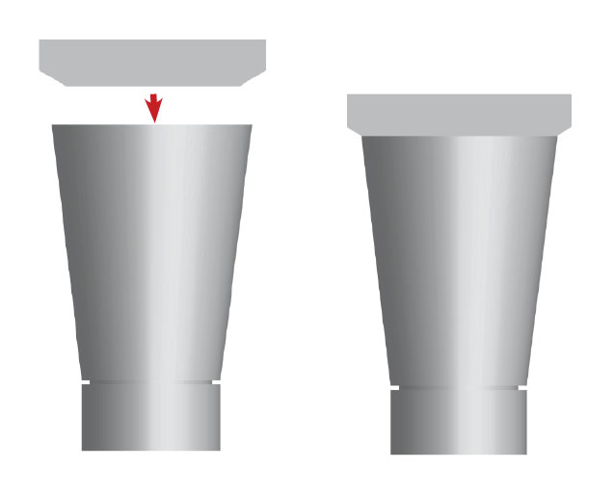
18) Ative a visualização do layer da forma de acabamento superior da bisnaga. Redimensione e a encaixe na parte de cima da forma.

Slide 19
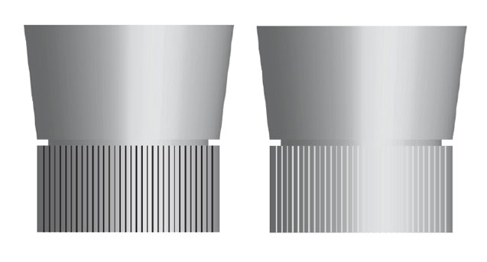
19) Ative os layers das linhas verticais que estão posicionadas sobre a tampa e inverta o tom de preto das linhas para branco em Image > Adjustments > Invert.

Slide 20
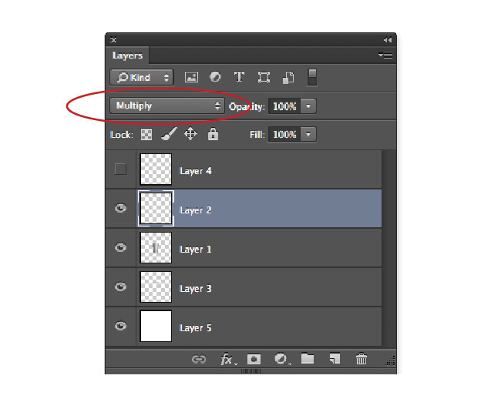
20) Aplique sobre este Layer o Blending Mode Multiply.

Slide 21
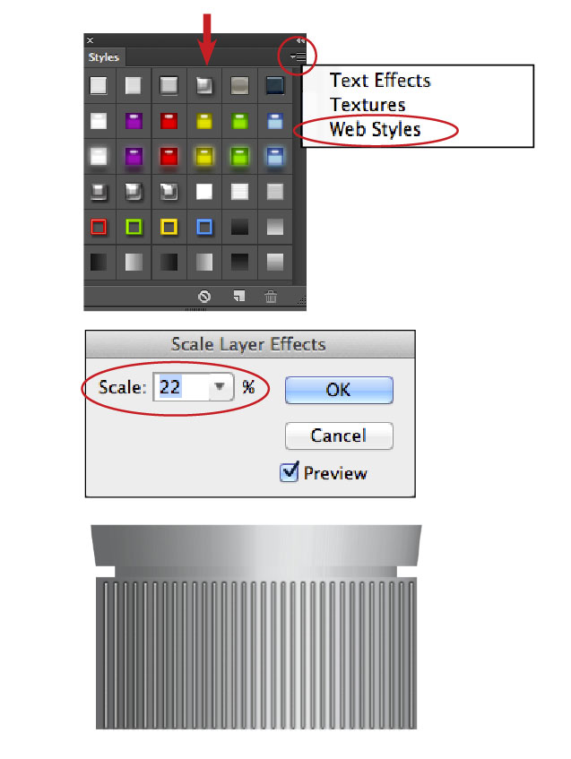
21) Abra agora em Window Styles o painel de estilos do Photoshop. No submenu do painel, ative a biblioteca Web Styles. Escolha o efeito Metal Stamped; isto criará um efeito de volume sobre as linhas. Você perceberá que o efeito ficará estranho por causa da pequena espessura das linhas em que foi aplicado. Para ajustar o efeito, vá ao menu principal e acione Layers > Layer Style > Scale Layers Effects e diminua a porcentagem de escala e o resultado ficará bem interessante.

Slide 22
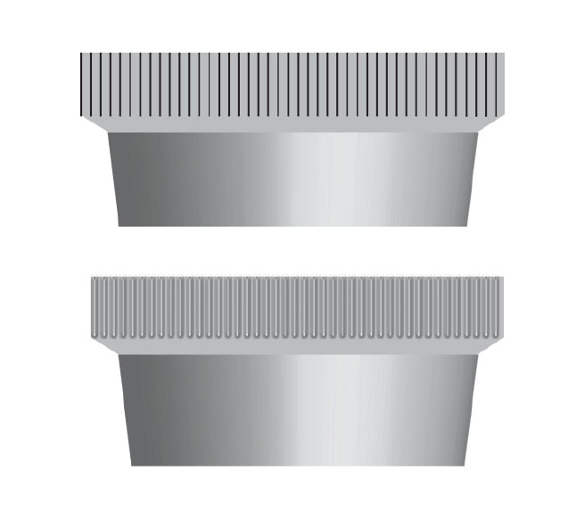
22) Ative agora a visualização das linhas verticais que estão posicionadas sobre o acabamento superior da bisnaga, ajuste se necessário as linhas sobre a forma e repita o procedimento do passo anterior..

Slide 23
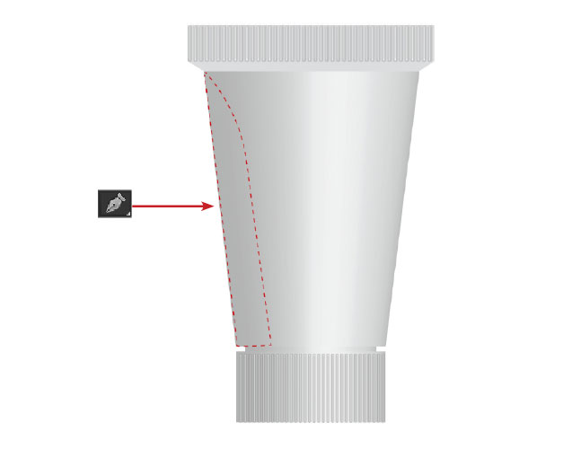
23) Abra um novo layer transparente e com a ferramenta Pen no modo Path faça o delineado de uma forma sobre o lado esquerdo da bisnaga, conforme o exemplo.

Slide 24
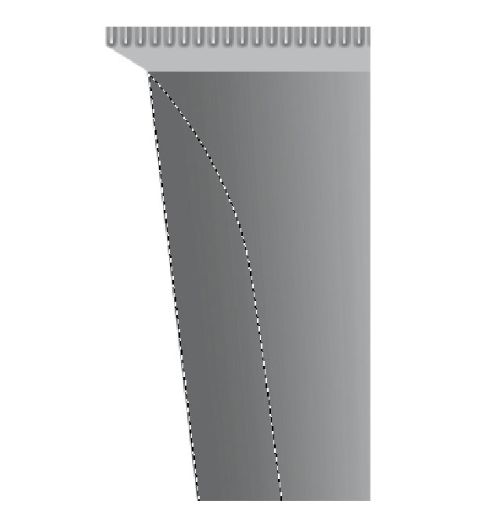
24) Ative a seleção do demarcador.

Slide 25
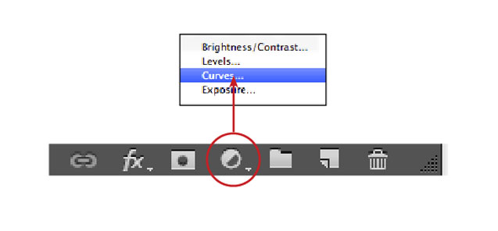
25) No menu na barra inferior do painel Layers, abra um layer de ajuste no modo Curves:

Slide 26
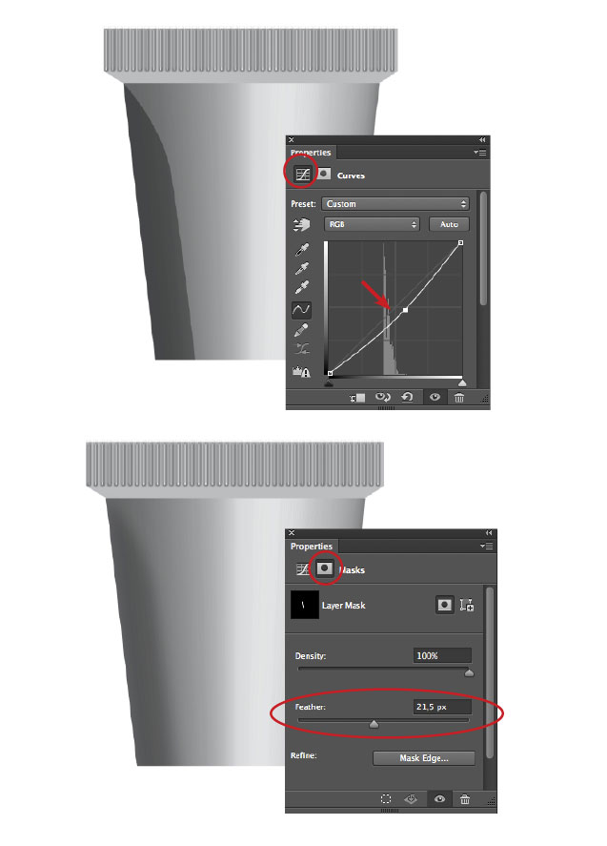
26) No painel de propriedades, arraste um pouco a curva do histograma para baixo e escureça um pouco o tom da bisnaga na parte envolvida pela seleção. Mude para Mask e suavize as bordas em Feather.

Slide 27
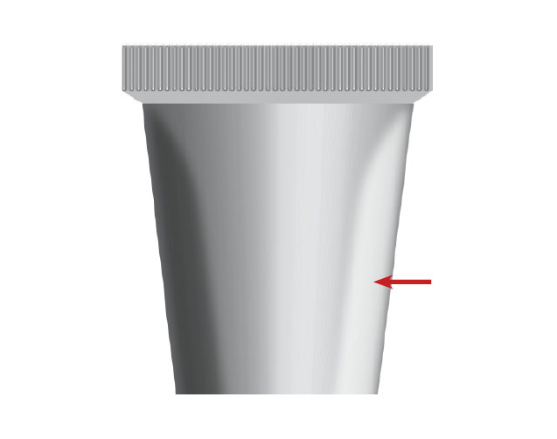
27) Repita o procedimento no lado direito da bisnaga, mas agora subindo a curva para criar a iluminação.

Slide 28
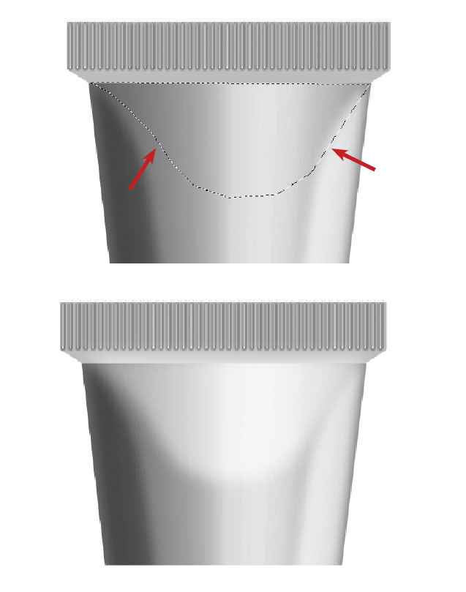
28) Crie também a iluminação sobre a parte superior. Faça uma seleção conforme demonstrado no exemplo e repita o procedimento.

Slide 29
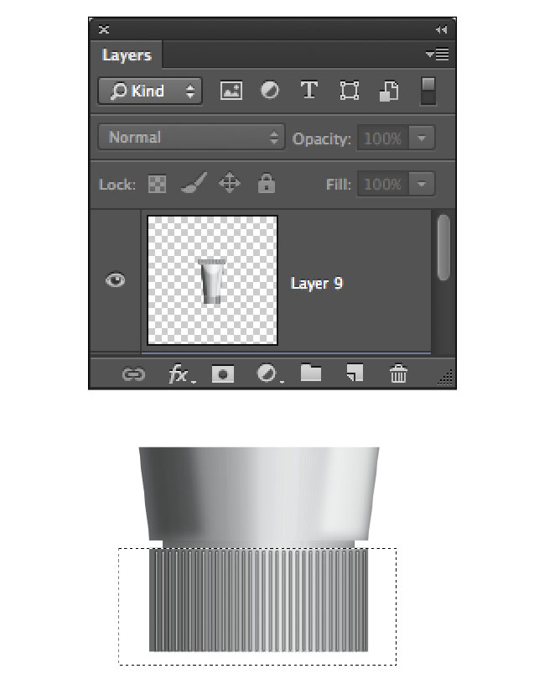
29) Selecione todos os Layers e pressIone Command+E (MAC) ou Control+E ( PC) para achatar todas as camadas. Com a ferramenta de seleção retangular, selecione a tampa da bisnaga e dê um Command+J (Mac) ou Control+J (PC) para criar uma cópia da parte selecionada da tampa em um novo layer acima.

Slide 30
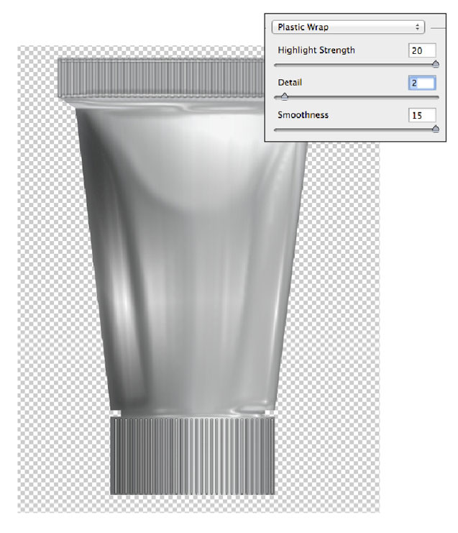
30) Selecione o layer da bisnaga e em Filter > Filter Gallery > Artistic aplique Plastic Wrap. Este efeito criará sobre a superfície da bisnaga um efeito bem realista de plástico

Slide 31
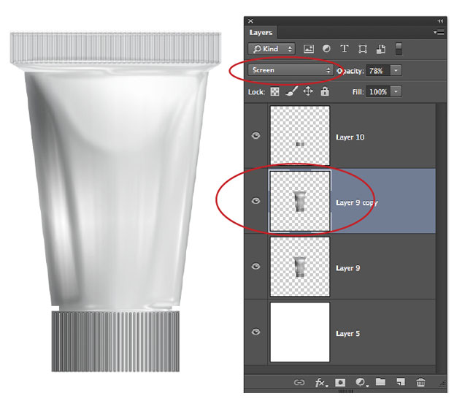
31) Faça uma cópia deste layer e aplique sobre ele o Blending Mode Screen, que fará com que os tons de brilhos e sombras do efeito fiquem um pouco mais claros.

Slide 32
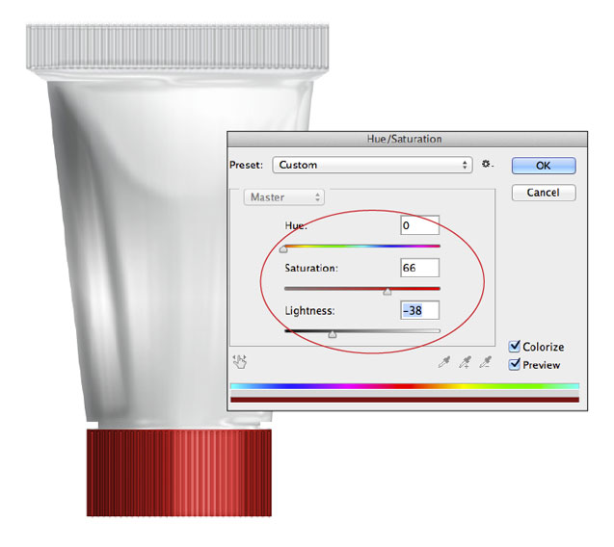
32) Agora selecione o layer da tampa e vá em Image > Adjustments > Hue/Saturation e ajuste o tom para vermelho.

Slide 33
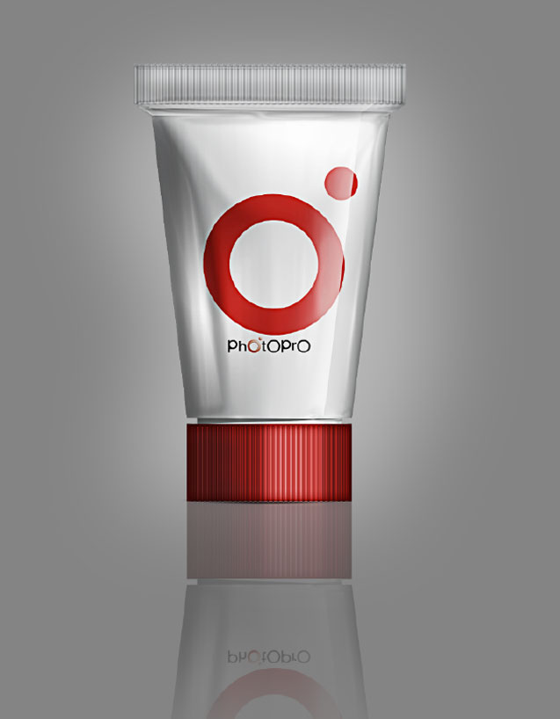
33) Conclua o projeto aplicando algum tipo de rótulo na embalagem, criando um fundo, projetando um reflexo e acentuando um pouco mais os brilhos e as sombras que irão enriquecer ainda mais a ilustração.

